Slide 1
Іменник як частина мови
6 клас

Slide 2
Іменник! Він узяв собі на плечі
Велике діло – визначати речі ...
Д.Білоус

Slide 3
Робота у парах Учень сам вибирає суперника зі словами: "Я викликаю на двобій…" і ставить запитання.
Лінгвістичний двобій
Наприклад:
– Яка частина мови називається іменником?
– Які морфологічні ознаки властиві іменникові?
– Назвіть відмінки і запитання, на які вони відповідають.
– Які іменники є власними назвами, а які – загальними? Наведіть приклади.
– Яку синтаксичну роль виконує іменник?

Slide 4
Вилучити з кожного ряду "зайве" слово. Свою думку обґрунтувати.
Гра "Хто зайвий?“
Щастя, щасливчик, пощастило.
Музика, музичний, музикант.
Здоровий, поздоровлення, здоров’я.
Мова, розмова, розмовляти.
Казка, казковий, казкар.

Slide 5
Гра «Упізнай мене»
Почувши іменники, які є назвами
істот, плещіть у долоні
Узлісся, місяць, мудрість, клімат, зав’язь, компас, дівчина, лікар, моряк, чистота, глибина, тюлень, турист, студент, параграф, комар, дятел, сад, теля, військо, натовп, пожежник, ставлення, суспільство, футболіст, звіробій, трава, відпочивальник.

Slide 6
(«впізнати» слова, визначити їх рід)
Гра «Детективне агентство»
Щоб ввести у речення
складноскорочені назви,
треба визначити рід і
число головного слова.
Майбутні детективи, до
праці!
ЗЗОШ , ВНЗ , МО України , АЕС.

Slide 7
Диктант з "ключем"
Запишіть іменники у дві колонки: вжиті в
однині; вжиті в множині. У кожному
іменнику підкресліть першу літеру. З цих
літер прочитаєте народне прислів’я.
Доля, ножиці, екзамени, озеро, приклади, радощі, берег, радість, експеримент, дочка, обеліски, птахи, іграшка, абрикоси, дерева, ліс, олівець, експонати.

Slide 8
Однина | Множина
Доля | Ножиці
озеро | Екзамени
берег | приклади
радість | радощі
експеримент | обеліски
дочка | птахи
іграшка | абрикоси
ліс | дерева
олівець | експонати
Ключ. Добре діло не пропаде

Slide 9











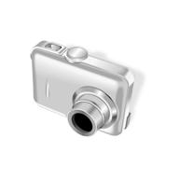

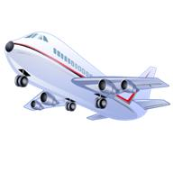
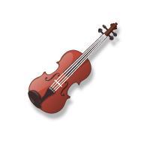
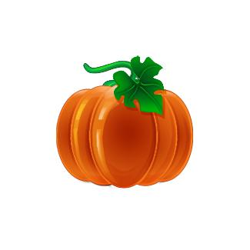
Гра “Лото назв”
Учитель розкриває зміст певного слова, а учні повинні знайти його на картках і закрити. Виграє той, хто першим закриє усі назви на своїй картці.

Slide 10
Творче спостереження з елементами аналізу
Виразно прочитати речення. Усно визначити синтаксичну роль іменників. Зробити висновки. Яка головна думка висловлювання?
Патріотизм починається зі ставлення до своєї мови. Поняття рідної мови виступає поряд з поняттям рідного дому, батьківської хати, материнського тепла. Культура мовлення – це духовне обличчя людини. Мова єднає між собою представників певного народу у часі і в просторі.

Slide 11
Лінгвістична задача
Прочитати текст. Кого мав на
увазі вчитель? Довести свою думку.
Учитель попросив одного з учнів:
- Поклич, будь ласка, Дмитренка.
Шестикласник вибіг на подвір’я і зупинився.
«Кого ж покликати, - міркував він, - Сергія чи Тетяну? Обоє мають однакове прізвище».

Slide 12
«Веселі перегони»
Перевірка знань за допомогою питань.Використання
сигнальних карток.
Відповідь «так» - синій колір, відповідь «ні» - червоний.
1) Карпати – власний іменник?
2) Загальні іменники пишуться з великої літери?
3) Іменники відповідають на питання хто? що?
4) Іменники, до яких можна додати слова мій, він – чоловічого роду?
5) Назви вулиць, сіл, міст пишуться з маленької літери?
6) Іменники, що є назвами неістот, відповідають на питання що?
7) Плечі – це іменник, що вживається у множині?
8) Іменники зв’язуються з іншими словами за допомогою прийменників та закінчень?

Slide 13
«Корисні поради»
Диктант з коментуванням.
Завдання: дати пораду товаришеві щодо правильного написання іменників.
Я(я)рослав М(м)удрий, річка Д(д)ніпро,(Ж)журнал (Пізнайко),(М) механік, (в)Вітчизна,(О) олень, (К)кіт (м)Мурчик.

Slide 14
Як називаються малята цих птахів і тварин?
Кросворд “Чарівні клітини”
1
 | 2
 |  | 3
 |  | 4
 | 5
 | 6
 |  | 7
 | 8
Свійська водоплавна птиця.
Цар звірів.
Великий хижак із сімейства котячих.
Персонаж багатьох казок.
Птах, один з персонажів байки І.Крилова.
Цар птахів.
Корова.
Назва якого птаха суголосна з ім’ям дівчини.

